Slide 1
Linux性能排查(下)

Slide 2
1
内存性能篇
2
I/O性能篇
3
网络性能篇

Slide 3
内存性能篇
1. 如何查看内存使用情况
# 注意不同版本的free输出可能会有所不同
$ free
total used free shared buff/cache available
Mem: 8169348 263524 6875352 668 1030472 7611064
Swap: 0 0 0
你可以看到，free 输出的是一个表格，其中的数值都默认以字节为单位。表格总共有两行六列，这两行分别是物理内存 Mem 和交换分区 Swap 的使用情况，而六列中，每列数据的含义分别为：
第一列，total 是总内存大小；
第二列，used 是已使用内存的大小，包含了共享内存；
第三列，free 是未使用内存的大小；
第四列，shared 是共享内存的大小；
第五列，buff/cache 是缓存和缓冲区的大小；
第六列，available 是新进程可用内存的大小。
这里尤其注意一下，最后一列的可用内存 available 。available 不仅包含未使用内存，还包括了可回收的缓存，所以一般会比未使用内存更大。不过，并不是所有缓存都可以回收，因为有些缓存可能正在使用中。
不过，我们知道，free 显示的是整个系统的内存使用情况。如果你想查看进程的内存使用情况，可以用 top 或者 ps 等工具。比如，下面是 top 的输出示例：

Slide 4
内存性能篇
# 按下M切换到内存排序
$ top
...
KiB Mem : 8169348 total, 6871440 free, 267096 used, 1030812 buff/cache
KiB Swap: 0 total, 0 free, 0 used. 7607492 avail Mem
PID USER PR NI VIRT RES SHR S %CPU %MEM TIME+ COMMAND
430 root 19 -1 122360 35588 23748 S 0.0 0.4 0:32.17 systemd-journal
1075 root 20 0 771860 22744 11368 S 0.0 0.3 0:38.89 snapd
1048 root 20 0 170904 17292 9488 S 0.0 0.2 0:00.24 networkd-dispat
1 root 20 0 78020 9156 6644 S 0.0 0.1 0:22.92 systemd
12376 azure 20 0 76632 7456 6420 S 0.0 0.1 0:00.01 systemd
12374 root 20 0 107984 7312 6304 S 0.0 0.1 0:00.00 sshd
...
top 输出界面的顶端，也显示了系统整体的内存使用情况，这些数据跟 free 类似。我们可以看看下面跟内存相关的几列数据，比如 VIRT、RES、SHR 以及 %MEM 等。这些数据，包含了进程最重要的几个内存使用情况。
VIRT 是进程虚拟内存的大小，只要是进程申请过的内存，即便还没有真正分配物理内存，也会计算在内。
RES 是常驻内存的大小，也就是进程实际使用的物理内存大小，但不包括 Swap 和共享内存。
SHR 是共享内存的大小，比如与其他进程共同使用的共享内存、加载的动态链接库以及程序的代码段等。
%MEM 是进程使用物理内存占系统总内存的百分比。
除了要认识这些基本信息，在查看 top 输出时，你还要注意两点。

Slide 5
内存性能篇
除了要认识这些基本信息，在查看 top 输出时，你还要注意两点。
第一，虚拟内存通常并不会全部分配物理内存。从上面的输出，你可以发现每个进程的虚拟内存都比常驻内存大得多。第二，共享内存 SHR 并不一定是共享的，比方说，程序的代码段、非共享的动态链接库，也都算在 SHR 里。当然，SHR 也包括了进程间真正共享的内存。所以在计算多个进程的内存使用时，不要把所有进程的 SHR 直接相加得出结果。
2. 怎么理解内存中的Buffer和Cache？
Buffer 和 Cache 可能不太好区分。从字面上来说，Buffer 是缓冲区，而 Cache 是缓存，两者都是数据在内存中的临时存储。那么这两种“临时存储”有什么区别呢？
Buffers 是对原始磁盘块的临时存储，也就是用来缓存磁盘的数据，通常不会特别大（20MB 左右）。这样，内核就可以把分散的写集中起来，统一优化磁盘的写入，比如可以把多次小的写合并成单次大的写等等。
Cached 是从磁盘读取文件的页缓存，也就是用来缓存从文件读取的数据。这样，下次访问这些文件数据时，就可以直接从内存中快速获取，而不需要再次访问缓慢的磁盘。SReclaimable 是 Slab 的一部分。
3. 内存泄漏了，我该如何定位和处理？
什么情况下会出现内存泄露？
堆内存由应用程序自己来分配和管理。除非程序退出，这些堆内存并不会被系统自动释放，而是需要应用程序明确调用库函数 free() 来释放它们。如果应用程序没有正确释放堆内存，就会造成内存泄漏。
下面看个例子：

Slide 6
内存性能篇
#这是段会内存泄露的代码
$ cat ./app.c
...
long long *fibonacci(long long *n0, long long *n1)
{
//分配1024个长整数空间方便观测内存的变化情况
long long *v = (long long *) calloc(1024, sizeof(long long));
*v = *n0 + *n1;
return v;
}
void *child(void *arg)
{
long long n0 = 0;
long long n1 = 1;
long long *v = NULL;
for (int n = 2; n > 0; n++) {
v = fibonacci(&n0, &n1);
n0 = n1;
n1 = *v;
printf("%dth => %lld\n", n, *v);
sleep(1);
}
}
...

Slide 7
内存性能篇
# 每隔3秒输出一组数据
$ vmstat 3
procs -----------memory---------- ---swap-- -----io---- -system-- ------cpu-----
r b swpd free buff cache si so bi bo in cs us sy id wa st
procs -----------memory---------- ---swap-- -----io---- -system-- ------cpu-----
r b swpd free buff cache si so bi bo in cs us sy id wa st
0 0 0 6601824 97620 1098784 0 0 0 0 62 322 0 0 100 0 0
0 0 0 6601700 97620 1098788 0 0 0 0 57 251 0 0 100 0 0
0 0 0 6601320 97620 1098788 0 0 0 3 52 306 0 0 100 0 0
0 0 0 6601452 97628 1098788 0 0 0 27 63 326 0 0 100 0 0
2 0 0 6601328 97628 1098788 0 0 0 44 52 299 0 0 100 0 0
0 0 0 6601080 97628 1098792 0 0 0 0 56 285 0 0 100 0 0
从输出中你可以看到，内存的 free 列在不停的变化，并且是下降趋势；而 buffer 和 cache 基本保持不变。未使用内存在逐渐减小，而 buffer 和 cache 基本不变，这说明，系统中使用的内存一直在升高。但这并不能说明有内存泄漏，因为应用程序运行中需要的内存也可能会增大。比如说，程序中如果用了一个动态增长的数组来缓存计算结果，占用内存自然会增长。
那怎么确定是不是内存泄漏呢？或者换句话说，有没有简单方法找出让内存增长的进程，并定位增长内存用在哪儿呢？
这里介绍一个专门用来检测内存泄漏的工具，memleak。memleak 可以跟踪系统或指定进程的内存分配、释放请求，然后定期输出一个未释放内存和相应调用栈的汇总情况（默认 5 秒）。

Slide 8
内存性能篇
# memleak 是 bcc 软件包中的一个工具，执行 /usr/share/bcc/tools/memleak 就可以运行它
# -a 表示显示每个内存分配请求的大小以及地址
# -p 指定案例应用的PID号
$ /usr/share/bcc/tools/memleak -p 12512 -a
Attaching to pid 12512, Ctrl+C to quit.
[03:00:41] Top 10 stacks with outstanding allocations:
addr = 7f8f70863220 size = 8192
addr = 7f8f70861210 size = 8192
addr = 7f8f7085b1e0 size = 8192
addr = 7f8f7085f200 size = 8192
addr = 7f8f7085d1f0 size = 8192
40960 bytes in 5 allocations from stack
fibonacci+0x1f [app]
child+0x4f [app]
start_thread+0xdb [libpthread-2.27.so]
这你可以清晰看到内存分配的调用栈，可以发现是 fibonacci() 函数分配的内存没释放。
再返回去看看源码就会发现， child() 调用了 fibonacci() 函数，但并没有释放 fibonacci() 返回的内存。
所以，想要修复泄漏问题，在 child() 中加一个释放函数就可以了

Slide 9
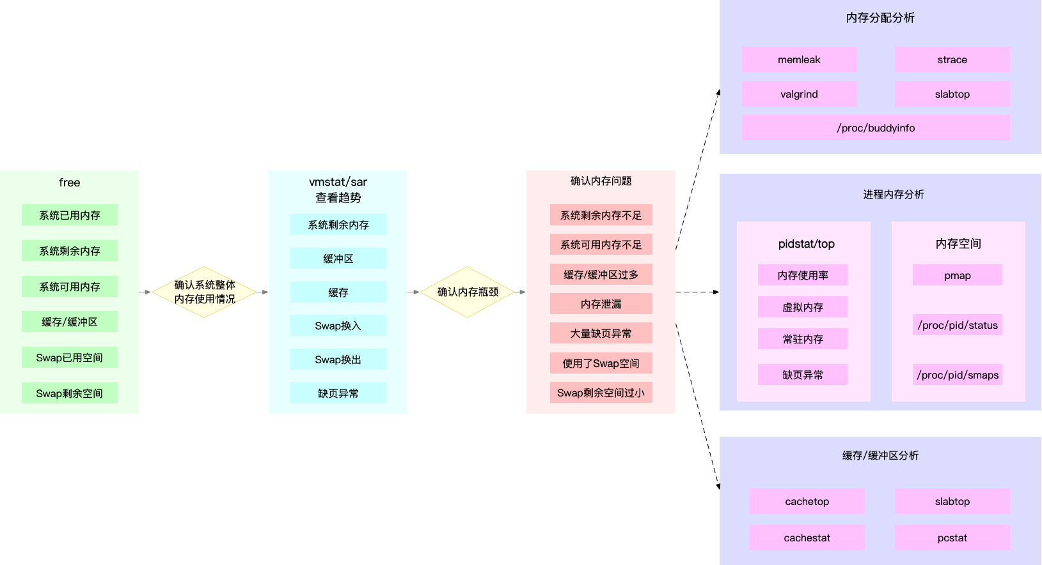
内存性能篇
4. 总结
为了迅速定位内存问题，通常会先运行几个覆盖面比较大的性能工具，比如 free、top、vmstat、pidstat 等。
具体的分析思路主要有这几步。
先用 free 和 top，查看系统整体的内存使用情况。
再用 vmstat 和 pidstat，查看一段时间的趋势，从而判断出内存问题的类型。
最后进行详细分析，比如内存分配分析、缓存 / 缓冲区分析、具体进程的内存使用分析等。

Slide 10
I/O性能篇
1. Linux 存储系统的 I/O 原理
我们可以把 Linux 存储系统的 I/O 栈，由上到下分为三个层次，分别是文件系统层、通用块层和设备层。
文件系统层，包括虚拟文件系统和其他各种文件系统的具体实现。它为上层的应用程序，提供标准的文件访问接口；对下会通过通用块层，来存储和管理磁盘数据。
通用块层，包括块设备 I/O 队列和 I/O 调度器。它会对文件系统的 I/O 请求进行排队，再通过重新排序和请求合并，然后才要发送给下一级的设备层。
设备层，包括存储设备和相应的驱动程序，负责最终物理设备的 I/O 操作。
其中，通用块层是 Linux 磁盘 I/O 的核心。向上，它为文件系统和应用程序，提供访问了块设备的标准接口；向下，把各种异构的磁盘设备，抽象为统一的块设备，并会对文件系统和应用程序发来的 I/O 请求进行重新排序、请求合并等，提高了磁盘访问的效率。

Slide 11
I/O性能篇
2. 磁盘性能指标
说到磁盘性能的衡量标准，必须要提到五个常见指标，也就是我们经常用到的，使用率、饱和度、IOPS、吞吐量以及响应时间等。这五个指标，是衡量磁盘性能的基本指标。
使用率，是指磁盘处理 I/O 的时间百分比。过高的使用率（比如超过 80%），通常意味着磁盘 I/O 存在性能瓶颈。
饱和度，是指磁盘处理 I/O 的繁忙程度。过高的饱和度，意味着磁盘存在严重的性能瓶颈。当饱和度为 100% 时，磁盘无法接受新的 I/O 请求。
IOPS（Input/Output Per Second），是指每秒的 I/O 请求数。
吞吐量，是指每秒的 I/O 请求大小。
响应时间，是指 I/O 请求从发出到收到响应的间隔时间。
这里要注意的是，使用率只考虑有没有 I/O，而不考虑 I/O 的大小。换句话说，当使用率是 100% 的时候，磁盘依然有可能接受新的 I/O 请求。

Slide 12
I/O性能篇
磁盘 I/O 检查
第一个要观测的，是每块磁盘的使用情况。
iostat 是最常用的磁盘 I/O 性能观测工具，它提供了每个磁盘的使用率、IOPS、吞吐量等各种常见的性能指标，当然，这些指标实际上来自 /proc/diskstats。iostat 的输出界面如下。
# -d -x表示显示所有磁盘I/O的指标
$ iostat -d -x 1
Device r/s w/s rkB/s wkB/s rrqm/s wrqm/s %rrqm %wrqm r_await w_await aqu-sz rareq-sz wareq-sz svctm %util
loop0 0.00 0.00 0.00 0.00 0.00 0.00 0.00 0.00 0.00 0.00 0.00 0.00 0.00 0.00 0.00
loop1 0.00 0.00 0.00 0.00 0.00 0.00 0.00 0.00 0.00 0.00 0.00 0.00 0.00 0.00 0.00
sda 0.00 0.00 0.00 0.00 0.00 0.00 0.00 0.00 0.00 0.00 0.00 0.00 0.00 0.00 0.00
sdb 0.00 0.00 0.00 0.00 0.00 0.00 0.00 0.00 0.00 0.00 0.00 0.00 0.00 0.00 0.00
这些指标中，你要注意：
%util ，就是我们前面提到的磁盘 I/O 使用率；
r/s+ w/s ，就是 IOPS；
rkB/s+wkB/s ，就是吞吐量；
r_await+w_await ，就是响应时间。

Slide 13
I/O性能篇
进程 I/O 检查
除了每块磁盘的 I/O 情况，每个进程的 I/O 情况也是我们需要关注的重点。
上面提到的 iostat 只提供磁盘整体的 I/O 性能数据，缺点在于，并不能知道具体是哪些进程在进行磁盘读写。
要观察进程的 I/O 情况，可以使用 pidstat 和 iotop 这两个工具。给它加上 -d 参数，你就可以看到进程的 I/O 情况：
$ pidstat -d 1
13:39:51 UID PID kB_rd/s kB_wr/s kB_ccwr/s iodelay Command
13:39:52 102 916 0.00 4.00 0.00 0 rsyslogd
从 pidstat 的输出你能看到，它可以实时查看每个进程的 I/O 情况，包括下面这些内容。
用户 ID（UID）和进程 ID（PID） 。
每秒读取的数据大小（kB_rd/s） ，单位是 KB。
每秒发出的写请求数据大小（kB_wr/s） ，单位是 KB。
每秒取消的写请求数据大小（kB_ccwr/s） ，单位是 KB。
块 I/O 延迟（iodelay），包括等待同步块 I/O 和换入块 I/O 结束的时间，单位是时钟周期。
#iotop 是一个类似于 top 的工具，你可以按照 I/O 大小对进程排序，然后找到 I/O 较大的那些进程。
$ iotop
Total DISK READ : 0.00 B/s | Total DISK WRITE : 7.85 K/s
Actual DISK READ: 0.00 B/s | Actual DISK WRITE: 0.00 B/s
TID PRIO USER DISK READ DISK WRITE SWAPIN IO> COMMAND
15055 be/3 root 0.00 B/s 7.85 K/s 0.00 % 0.00 % systemd-journald
下面看个例子：

Slide 14
I/O性能篇
$ ps -ef | grep app
root 18940 18921 73 14:41 pts/0 00:00:02 python /app.py
#接着我们来看看系统有没有性能问题
# 按1切换到每个CPU的使用情况
$ top
top - 14:43:43 up 1 day, 1:39, 2 users, load average: 2.48, 1.09, 0.63
Tasks: 130 total, 2 running, 74 sleeping, 0 stopped, 0 zombie
%Cpu0 : 0.7 us, 6.0 sy, 0.0 ni, 0.7 id, 92.7 wa, 0.0 hi, 0.0 si, 0.0 st
%Cpu1 : 0.0 us, 0.3 sy, 0.0 ni, 92.3 id, 7.3 wa, 0.0 hi, 0.0 si, 0.0 st
KiB Mem : 8169308 total, 747684 free, 741336 used, 6680288 buff/cache
KiB Swap: 0 total, 0 free, 0 used. 7113124 avail Mem
PID USER PR NI VIRT RES SHR S %CPU %MEM TIME+ COMMAND
18940 root 20 0 656108 355740 5236 R 6.3 4.4 0:12.56 python
1312 root 20 0 236532 24116 9648 S 0.3 0.3 9:29.80 python3
观察 top 的输出，你会发现，CPU0 的使用率非常高，它的系统 CPU 使用率（sys%）为 6%，而 iowait 超过了 90%。这说明 CPU0 上，可能正在运行 I/O 密集型的进程。
接着我们来看，进程部分的 CPU 使用情况。可以发现python 进程的 CPU 使用率已经达到了 6%，而其余进程的 CPU 使用率都比较低，不超过 0.3%。看起来 python 是个可疑进程。记下 python 进程的 PID 号 18940，我们稍后分析。
最后再看内存的使用情况，总内存 8G，剩余内存只有 730 MB，而 Buffer/Cache 占用内存高达 6GB 之多，这说明内存主要被缓存占用。虽然大部分缓存可回收，我们还是得了解下缓存的去处，确认缓存使用都是合理的。到这里，你基本可以判断出，CPU 使用率中的 iowait 是一个潜在瓶颈，而内存部分的缓存占比较大，那就再去看看磁盘 I/O 的情况？

Slide 15
I/O性能篇
# -d表示显示I/O性能指标，-x表示显示扩展统计（即所有I/O指标）
$ iostat -x -d 1
Device r/s w/s rkB/s wkB/s rrqm/s wrqm/s %rrqm %wrqm r_await w_await aqu-sz rareq-sz wareq-sz svctm %util
loop0 0.00 0.00 0.00 0.00 0.00 0.00 0.00 0.00 0.00 0.00 0.00 0.00 0.00 0.00 0.00
sdb 0.00 0.00 0.00 0.00 0.00 0.00 0.00 0.00 0.00 0.00 0.00 0.00 0.00 0.00 0.00
sda 0.00 64.00 0.00 32768.00 0.00 0.00 0.00 0.00 0.00 7270.44 1102.18 0.00 512.00 15.50 99.20
观察 iostat 的最后一列，你会看到，磁盘 sda 的 I/O 使用率已经高达 99%，很可能已经接近 I/O 饱和。再看前面的各个指标，每秒写磁盘请求数是 64 ，写大小是 32 MB，写请求的响应时间为 7 秒，而请求队列长度则达到了 1100。超慢的响应时间和特长的请求队列长度，进一步验证了 I/O 已经饱和的猜想。
此时，sda 磁盘已经遇到了严重的性能瓶颈。到这里，也就可以理解，为什么前面看到的 iowait 高达 90% 了，这正是磁盘 sda 的 I/O 瓶颈导致的。
接下来的重点就是分析 I/O 性能瓶颈的根源了。那要怎么知道，这些 I/O 请求相关的进程呢？
可以用 pidstat 或者 iotop ，观察进程的 I/O 情况。这就用 pidstat 来看一下。
使用 pidstat 加上 -d 参数，就可以显示每个进程的 I/O 情况。
所以在终端中运行如下命令来观察：

Slide 16
I/O性能篇
$ pidstat -d 1
15:08:35 UID PID kB_rd/s kB_wr/s kB_ccwr/s iodelay Command
15:08:36 0 18940 0.00 45816.00 0.00 96 python
15:08:36 UID PID kB_rd/s kB_wr/s kB_ccwr/s iodelay Command
15:08:37 0 354 0.00 0.00 0.00 350 jbd2/sda1-8
15:08:37 0 18940 0.00 46000.00 0.00 96 python
15:08:37 0 20065 0.00 0.00 0.00 1503 kworker/u4:2
从 pidstat 的输出，你可以发现，只有 python 进程的写比较大，而且每秒写的数据超过 45 MB，比上面 iostat 发现的 32MB 的结果还要大。很明显，正是 python 进程导致了 I/O 瓶颈。
接下来，我们来分析 python 进程到底在写什么。首先留意一下 python 进程的 PID 号， 18940。其实前面在使用 top 时，我们记录过的 CPU 使用率最高的进程，也正是它。
知道了进程的 PID 号，具体要怎么查看写的情况呢？
读写文件必须通过系统调用完成，所以观察系统调用情况，就可以知道进程正在写的文件。
这时候可以用分析系统调用时最常用的工具想 strace 来观察。
接下来，我们在终端中运行 strace 命令，并通过 -p 18940 指定 python 进程的 PID 号：

Slide 17
I/O性能篇
$ strace -p 18940
strace: Process 18940 attached
...
mmap(NULL, 314576896, PROT_READ|PROT_WRITE, MAP_PRIVATE|MAP_ANONYMOUS, -1, 0) = 0x7f0f7aee9000
mmap(NULL, 314576896, PROT_READ|PROT_WRITE, MAP_PRIVATE|MAP_ANONYMOUS, -1, 0) = 0x7f0f682e8000
write(3, "2018-12-05 15:23:01,709 - __main"..., 314572844
) = 314572844
munmap(0x7f0f682e8000, 314576896) = 0
write(3, "\n", 1) = 1
munmap(0x7f0f7aee9000, 314576896) = 0
close(3) = 0
stat("/tmp/logtest.txt.1", {st_mode=S_IFREG|0644, st_size=943718535, ...}) = 0
$ cat app.py
logger = logging.getLogger(__name__)
logger.setLevel(level=logging.INFO)
rHandler = RotatingFileHandler("/tmp/logtest.txt", maxBytes=1024 * 1024 * 1024, backupCount=1)
rHandler.setLevel(logging.INFO)
def write_log(size):
'''Write logs to file'''
message = get_message(size)
while True:
logger.info(message)
time.sleep(0.1)
if __name__ == '__main__':
msg_size = 300 * 1024 * 1024
write_log(msg_size)

Slide 18
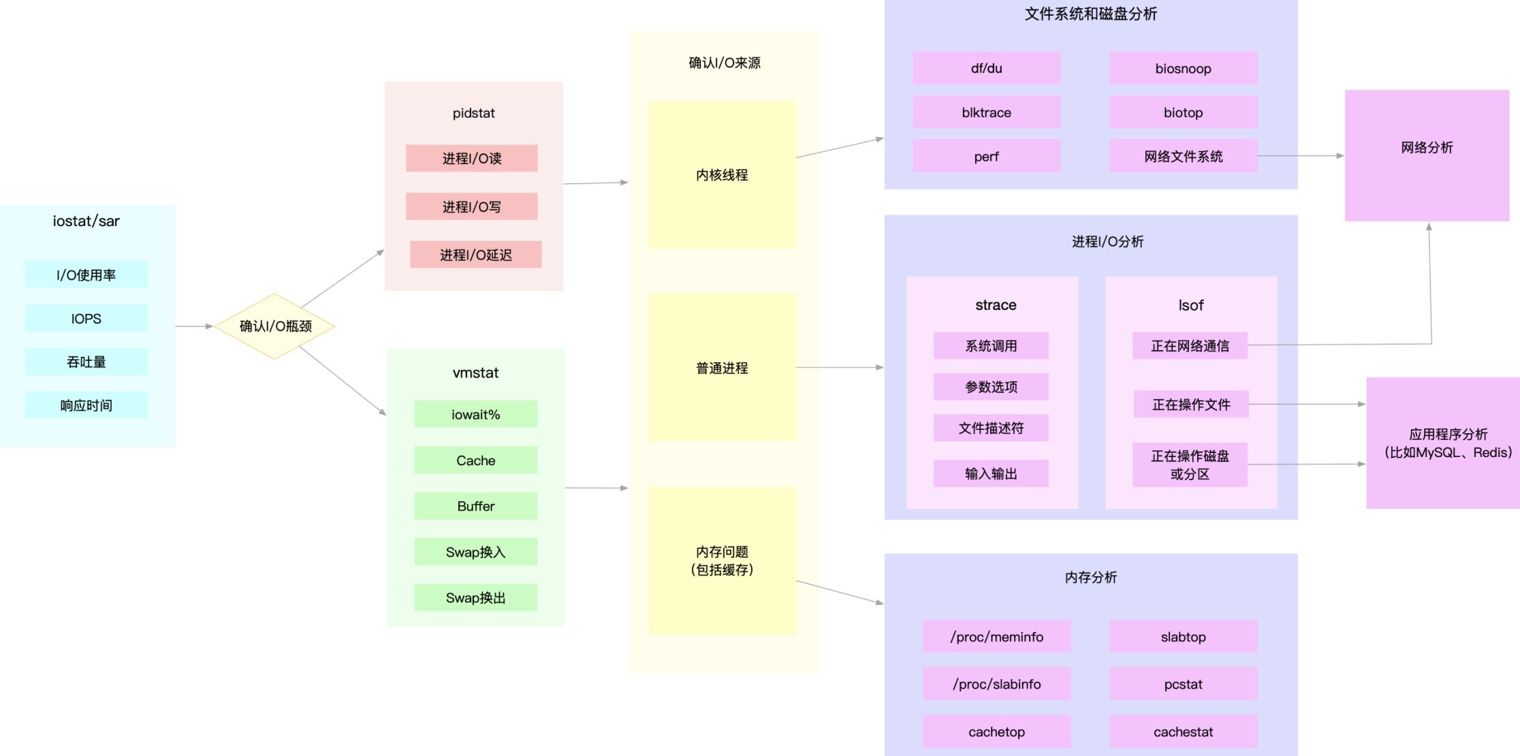
I/O性能篇
3. 总结
从 I/O 角度来分析，最开始的分析思路基本上类似，都是：
先用 iostat 发现磁盘 I/O 性能瓶颈；
再借助 pidstat ，定位出导致瓶颈的进程；
随后分析进程的 I/O 行为；
最后，结合应用程序的原理，分析这些 I/O 的来源。
所以为了缩小排查范围，通常会先运行那几个支持指标较多的工具，如 iostat、vmstat、pidstat 等。然后再根据观察到的现象，结合系统和应用程序的原理，寻找下一步的分析方向。

Slide 19
网络性能篇
1. Linux 的网络性能指标
哪些指标可以用来衡量 Linux 的网络性能呢？通常用带宽、吞吐量、延时、PPS（Packet Per Second）等指标来衡量网络的性能。
带宽，表示链路的最大传输速率，单位通常为 b/s （比特 / 秒）。
吞吐量，表示单位时间内成功传输的数据量，单位通常为 b/s（比特 / 秒）或者 B/s（字节 / 秒）。吞吐量受带宽限制，而吞吐量 / 带宽，也就是该网络的使用率。
延时，表示从网络请求发出后，一直到收到远端响应，所需要的时间延迟。在不同场景中，这一指标可能会有不同含义。比如，它可以表示，建立连接需要的时间（比如 TCP 握手延时），或一个数据包往返所需的时间（比如 RTT）。
PPS，是 Packet Per Second（包 / 秒）的缩写，表示以网络包为单位的传输速率。PPS 通常用来评估网络的转发能力，比如硬件交换机，通常可以达到线性转发（即 PPS 可以达到或者接近理论最大值）。而基于 Linux 服务器的转发，则容易受网络包大小的影响。
除了这些指标，网络的可用性（网络能否正常通信）、并发连接数（TCP 连接数量）、丢包率（丢包百分比）、重传率（重新传输的网络包比例）等也是常用的性能指标。

Slide 20
网络性能篇
网络配置
分析网络问题的第一步，通常是查看网络接口的配置和状态。你可以使用 ifconfig 或者 ip 命令，来查看网络的配置。
以网络接口 eth0 为例，你可以运行下面的两个命令，查看它的配置和状态：
$ ifconfig eth0
eth0: flags=4163<UP,BROADCAST,RUNNING,MULTICAST> mtu 1500
inet 10.240.0.30 netmask 255.240.0.0 broadcast 10.255.255.255
inet6 fe80::20d:3aff:fe07:cf2a prefixlen 64 scopeid 0x20<link>
ether 78:0d:3a:07:cf:3a txqueuelen 1000 (Ethernet)
RX packets 40809142 bytes 9542369803 (9.5 GB)
RX errors 0 dropped 0 overruns 0 frame 0
TX packets 32637401 bytes 4815573306 (4.8 GB)
TX errors 0 dropped 0 overruns 0 carrier 0 collisions 0
​
$ ip -s addr show dev eth0
2: eth0: <BROADCAST,MULTICAST,UP,LOWER_UP> mtu 1500 qdisc mq state UP group default qlen 1000
link/ether 78:0d:3a:07:cf:3a brd ff:ff:ff:ff:ff:ff
inet 10.240.0.30/12 brd 10.255.255.255 scope global eth0
valid_lft forever preferred_lft forever
inet6 fe80::20d:3aff:fe07:cf2a/64 scope link
valid_lft forever preferred_lft forever
RX: bytes packets errors dropped overrun mcast
9542432350 40809397 0 0 0 193
TX: bytes packets errors dropped carrier collsns
4815625265 32637658 0 0 0 0

Slide 21
网络性能篇
这里需要关注几个跟网络性能密切相关的指标。
第一，网络接口的状态标志。ifconfig 输出中的 RUNNING ，或 ip 输出中的 LOWER_UP ，都表示物理网络是连通的，即网卡已经连接到了交换机或者路由器中。如果你看不到它们，通常表示网线被拔掉了。
第二，MTU 的大小。MTU 默认大小是 1500，根据网络架构的不同（比如是否使用了 VXLAN 等叠加网络），你可能需要调大或者调小 MTU 的数值。
第三，网络接口的 IP 地址、子网以及 MAC 地址。这些都是保障网络功能正常工作所必需的，你需要确保配置正确。
第四，网络收发的字节数、包数、错误数以及丢包情况，特别是 TX 和 RX 部分的 errors、dropped、overruns、carrier 以及 collisions 等指标不为 0 时，通常表示出现了网络 I/O 问题。其中：
errors 表示发生错误的数据包数，比如校验错误、帧同步错误等；
dropped 表示丢弃的数据包数，即数据包已经收到了 Ring Buffer，但因为内存不足等原因丢包；
overruns 表示超限数据包数，即网络 I/O 速度过快，导致 Ring Buffer 中的数据包来不及处理而导致的丢包；
carrier 表示发生 carrirer 错误的数据包数，比如双工模式不匹配、物理电缆出现问题等；
collisions 表示碰撞数据包数。

Slide 22
网络性能篇
套接字信息
ifconfig 和 ip 只显示了网络接口收发数据包的统计信息，但在实际的性能问题中，网络协议栈中的统计信息，我们也必须关注。你可以用 netstat 或者 ss ，来查看套接字、网络栈、网络接口以及路由表的信息。
# head -n 3 表示只显示前面3行
# -l 表示只显示监听套接字
# -n 表示显示数字地址和端口(而不是名字)
# -p 表示显示进程信息
$ netstat -nlp | head -n 3
Active Internet connections (only servers)
Proto Recv-Q Send-Q Local Address Foreign Address State PID/Program name
tcp 0 0 127.0.0.53:53 0.0.0.0:* LISTEN 840/systemd-resolve
# -l 表示只显示监听套接字
# -t 表示只显示 TCP 套接字
# -n 表示显示数字地址和端口(而不是名字)
# -p 表示显示进程信息
$ ss -ltnp | head -n 3
State Recv-Q Send-Q Local Address:Port Peer Address:Port
LISTEN 0 128 127.0.0.53%lo:53 0.0.0.0:* users:(("systemd-resolve",pid=840,fd=13))
LISTEN 0 128 0.0.0.0:22 0.0.0.0:* users:(("sshd",pid=1459,fd=3))

Slide 23
网络性能篇
netstat 和 ss 的输出也是类似的，都展示了套接字的状态、接收队列、发送队列、本地地址、远端地址、进程 PID 和进程名称等。
其中，接收队列（Recv-Q）和发送队列（Send-Q）需要你特别关注，它们通常应该是 0。当你发现它们不是 0 时，说明有网络包的堆积发生。
当然还要注意，在不同套接字状态下，它们的含义不同。
当套接字处于连接状态（Established）时，Recv-Q 表示套接字缓冲还没有被应用程序取走的字节数（即接收队列长度）。而 Send-Q 表示还没有被远端主机确认的字节数（即发送队列长度）。
当套接字处于监听状态（Listening）时，Recv-Q 表示全连接队列的长度。而 Send-Q 表示全连接队列的最大长度。
所谓全连接，是指服务器收到了客户端的 ACK，完成了 TCP 三次握手，然后就会把这个连接挪到全连接队列中。这些全连接中的套接字，还需要被 accept() 系统调用取走，服务器才可以开始真正处理客户端的请求。
与全连接队列相对应的，还有一个半连接队列。所谓半连接是指还没有完成 TCP 三次握手的连接，连接只进行了一半。服务器收到了客户端的 SYN 包后，就会把这个连接放到半连接队列中，然后再向客户端发送 SYN+ACK 包。

Slide 24
网络性能篇
网络吞吐和 PPS
接下来，我们再来看看，如何查看系统当前的网络吞吐量和 PPS。在这里使用 sar，给 sar 增加 -n 参数就可以查看网络的统计信息，比如网络接口（DEV）、网络接口错误（EDEV）、TCP、UDP、ICMP 等等。执行下面的命令，你就可以得到网络接口统计信息：
# 数字1表示每隔1秒输出一组数据
$ sar -n DEV 1
Linux 4.15.0-1035 (ubuntu) 01/06/19 _x86_64_ (2 CPU)
13:21:40 IFACE rxpck/s txpck/s rxkB/s txkB/s rxcmp/s txcmp/s rxmcst/s %ifutil
13:21:41 eth0 18.00 20.00 5.79 4.25 0.00 0.00 0.00 0.00
13:21:41 docker0 0.00 0.00 0.00 0.00 0.00 0.00 0.00 0.00
13:21:41 lo 0.00 0.00 0.00 0.00 0.00 0.00 0.00 0.00
看下这些的指标的含义。
rxpck/s 和 txpck/s 分别是接收和发送的 PPS，单位为包 / 秒。
rxkB/s 和 txkB/s 分别是接收和发送的吞吐量，单位是 KB/ 秒。
rxcmp/s 和 txcmp/s 分别是接收和发送的压缩数据包数，单位是包 / 秒。
%ifutil 是网络接口的使用率，即半双工模式下为 (rxkB/s+txkB/s)/Bandwidth，而全双工模式下为 max(rxkB/s, txkB/s)/Bandwidth。
其中，Bandwidth 可以用 ethtool 来查询，它的单位通常是 Gb/s 或者 Mb/s，不过注意这里小写字母 b ，表示比特而不是字节。我们通常提到的千兆网卡、万兆网卡等，单位也都是比特。

Slide 25
网络性能篇
连通性和延时
最后，我们通常使用 ping ，来测试远程主机的连通性和延时，而这基于 ICMP 协议。比如，执行下面的命令，你就可以测试本机到 114.114.114.114 这个 IP 地址的连通性和延时：
# -c3表示发送三次ICMP包后停止
$ ping -c3 114.114.114.114
PING 114.114.114.114 (114.114.114.114) 56(84) bytes of data.
64 bytes from 114.114.114.114: icmp_seq=1 ttl=54 time=244 ms
64 bytes from 114.114.114.114: icmp_seq=2 ttl=47 time=244 ms
64 bytes from 114.114.114.114: icmp_seq=3 ttl=67 time=244 ms
--- 114.114.114.114 ping statistics ---
3 packets transmitted, 3 received, 0% packet loss, time 2001ms
rtt min/avg/max/mdev = 244.023/244.070/244.105/0.034 ms
ping 的输出，可以分为两部分。
第一部分，是每个 ICMP 请求的信息，包括 ICMP 序列号（icmp_seq）、TTL（生存时间，或者跳数）以及往返延时。
第二部分，则是三次 ICMP 请求的汇总。
比如上面的示例显示，发送了 3 个网络包，并且接收到 3 个响应，没有丢包发生，这说明测试主机到 114.114.114.114 是连通的；平均往返延时（RTT）是 244ms，也就是从发送 ICMP 开始，到接收到 114.114.114.114 回复的确认，总共经历 244ms。

Slide 26
网络性能篇
2.怎么评估系统的网络性能？
网络基准测试：如何通过性能测试来确定一些常用指标的基准值。
第一种：基于 HTTP 或者 HTTPS 的 Web 应用程序，属于应用层，需要我们测试 HTTP/HTTPS 的性能；
第二种：而对大多数游戏服务器来说，为了支持更大的同时在线人数，通常会基于 TCP 或 UDP ，与客户端进行交互，这时就需要我们测试 TCP/UDP 的性能；
当然，还有一些场景，是把 Linux 作为一个软交换机或者路由器来用的。这种情况下，你更关注网络包的处理能力（即 PPS），重点关注网络层的转发性能。

Slide 27
网络性能篇
TCP/UDP 性能
iperf 和 netperf 都是最常用的网络性能测试工具，测试 TCP 和 UDP 的吞吐量。它们都以客户端和服务器通信的方式，测试一段时间内的平均吞吐量。
先在目标机器上启动 iperf 服务端：
# -s表示启动服务端，-i表示汇报间隔，-p表示监听端口
$ iperf3 -s -i 1 -p 10000
接着，在另一台机器上运行 iperf 客户端，运行测试：
# -c表示启动客户端，192.168.0.30为目标服务器的IP
# -b表示目标带宽(单位是bits/s)
# -t表示测试时间
# -P表示并发数，-p表示目标服务器监听端口
$ iperf3 -c 192.168.0.30 -b 1G -t 15 -P 2 -p 10000
稍等一会儿（15 秒）测试结束后，回到目标服务器，查看 iperf 的报告：
[ ID] Interval Transfer Bandwidth
...
[SUM] 0.00-15.04 sec 0.00 Bytes 0.00 bits/sec sender
[SUM] 0.00-15.04 sec 1.51 GBytes 860 Mbits/sec receiver
最后的 SUM 行就是测试的汇总结果，包括测试时间、数据传输量以及带宽等。按照发送和接收，这一部分又分为了 sender 和 receiver 两行。
从测试结果你可以看到，这台机器 TCP 接收的带宽（吞吐量）为 860 Mb/s， 跟目标的 1Gb/s 相比，还是有些差距的。

Slide 28
网络性能篇
HTTP 性能
要测试 HTTP 的性能，也有大量的工具可以使用，比如 ab、webbench 等，都是常用的 HTTP 压力测试工具。其中，ab 是 Apache 自带的 HTTP 压测工具，主要测试 HTTP 服务的每秒请求数、请求延迟、吞吐量以及请求延迟的分布情况等。
# -c表示并发请求数为1000，-n表示总的请求数为10000
$ ab -c 1000 -n 10000 http://192.168.0.30/
...
Server Software: nginx/1.15.8
Server Hostname: 192.168.0.30
Server Port: 80
...
Requests per second: 1078.54 [#/sec] (mean)
Time per request: 927.183 [ms] (mean)
Time per request: 0.927 [ms] (mean, across all concurrent requests)
Transfer rate: 890.00 [Kbytes/sec] received
Connection Times (ms)
min mean[+/-sd] median max
Connect: 0 27 152.1 1 1038
Processing: 9 207 843.0 22 9242
Waiting: 8 207 843.0 22 9242
Total: 15 233 857.7 23 9268

Slide 29
网络性能篇
Percentage of the requests served within a certain time (ms)
50% 23
66% 24
75% 24
80% 26
90% 274
95% 1195
98% 2335
99% 4663
100% 9268 (longest request)
可以看到，ab 的测试结果分为三个部分，分别是请求汇总、连接时间汇总还有请求延迟汇总。
以上面的结果为例，具体来看。在请求汇总部分，可以看到：
Requests per second 为 1074；
每个请求的延迟（Time per request）分为两行，第一行的 927 ms 表示平均延迟，包括了线程运行的调度时间和网络请求响应时间，而下一行的 0.927ms ，则表示实际请求的响应时间；
Transfer rate 表示吞吐量（BPS）为 890 KB/s。
连接时间汇总部分，则是分别展示了建立连接、请求、等待以及汇总等的各类时间，包括最小、最大、平均以及中值处理时间。
最后的请求延迟汇总部分，则给出了不同时间段内处理请求的百分比，比如， 90% 的请求，都可以在 274ms 内完成。

Slide 30
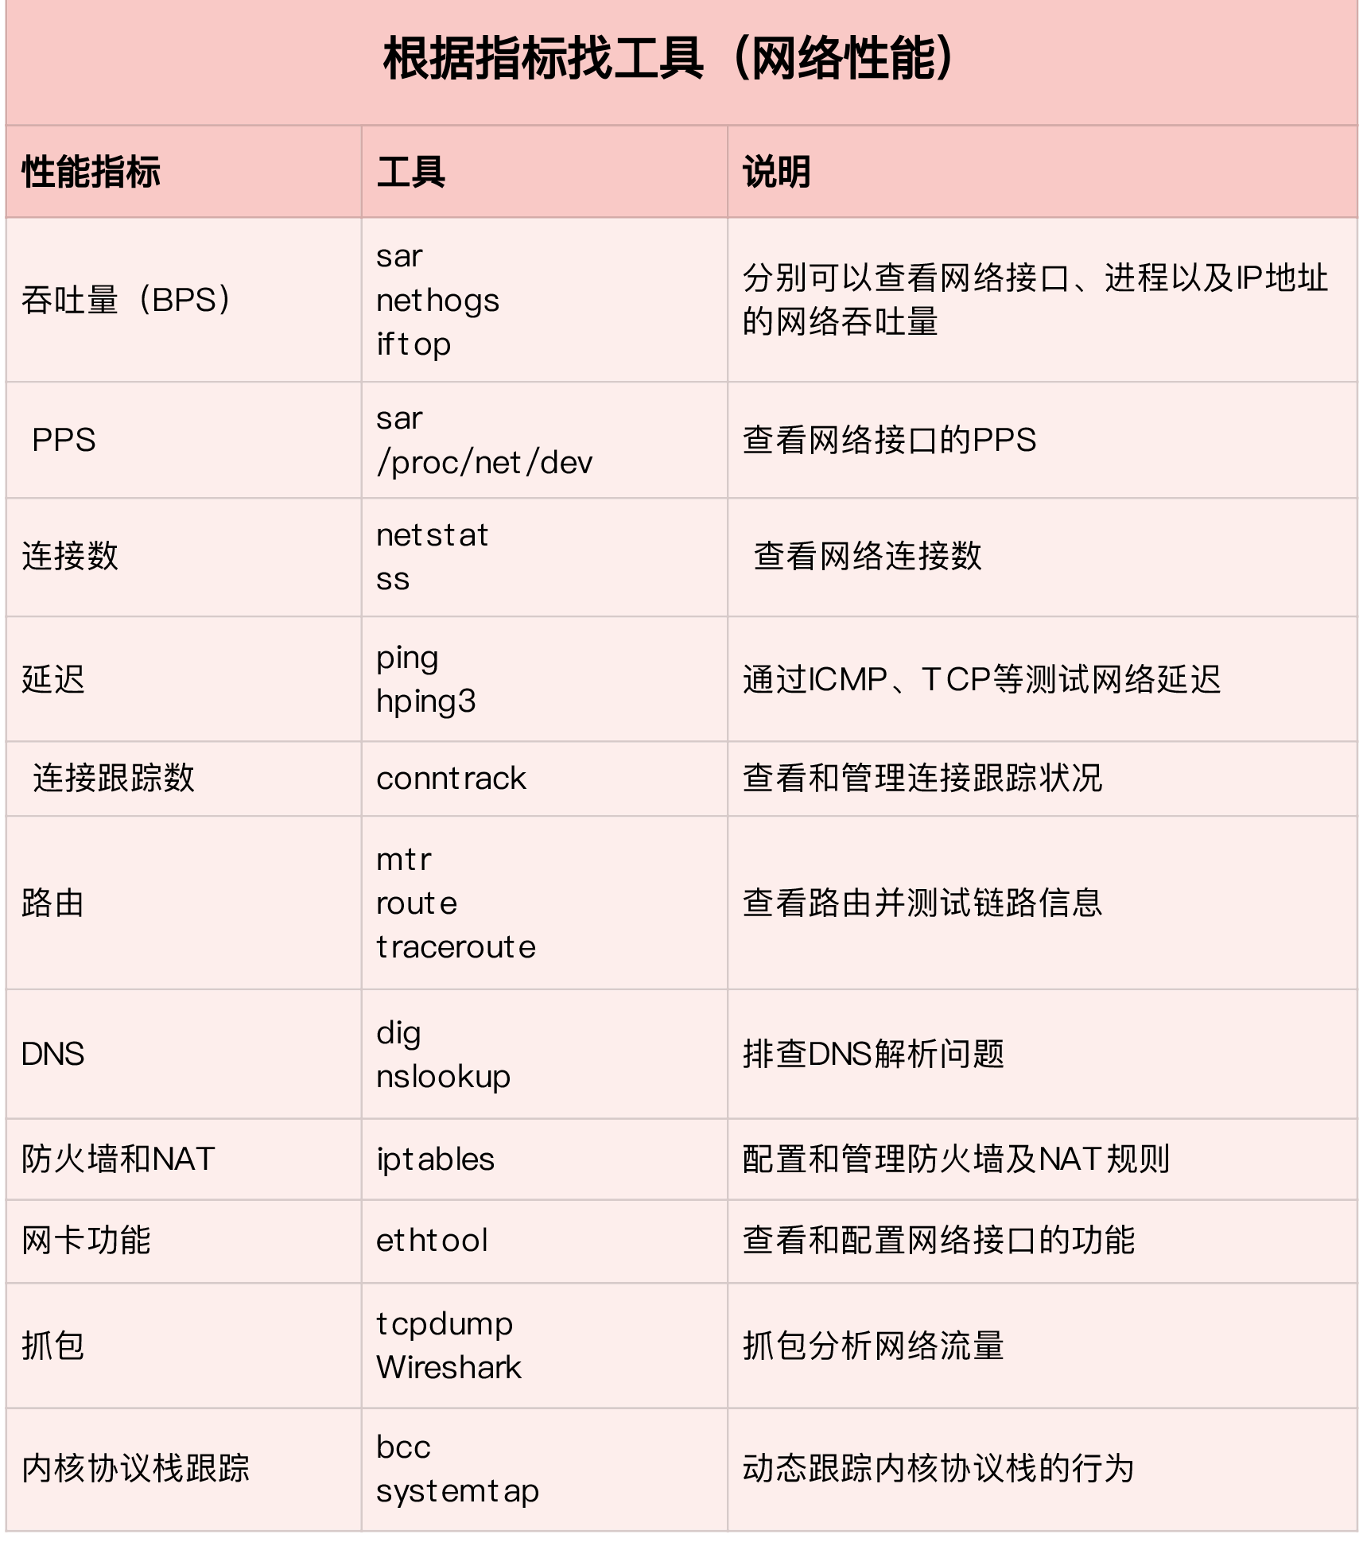
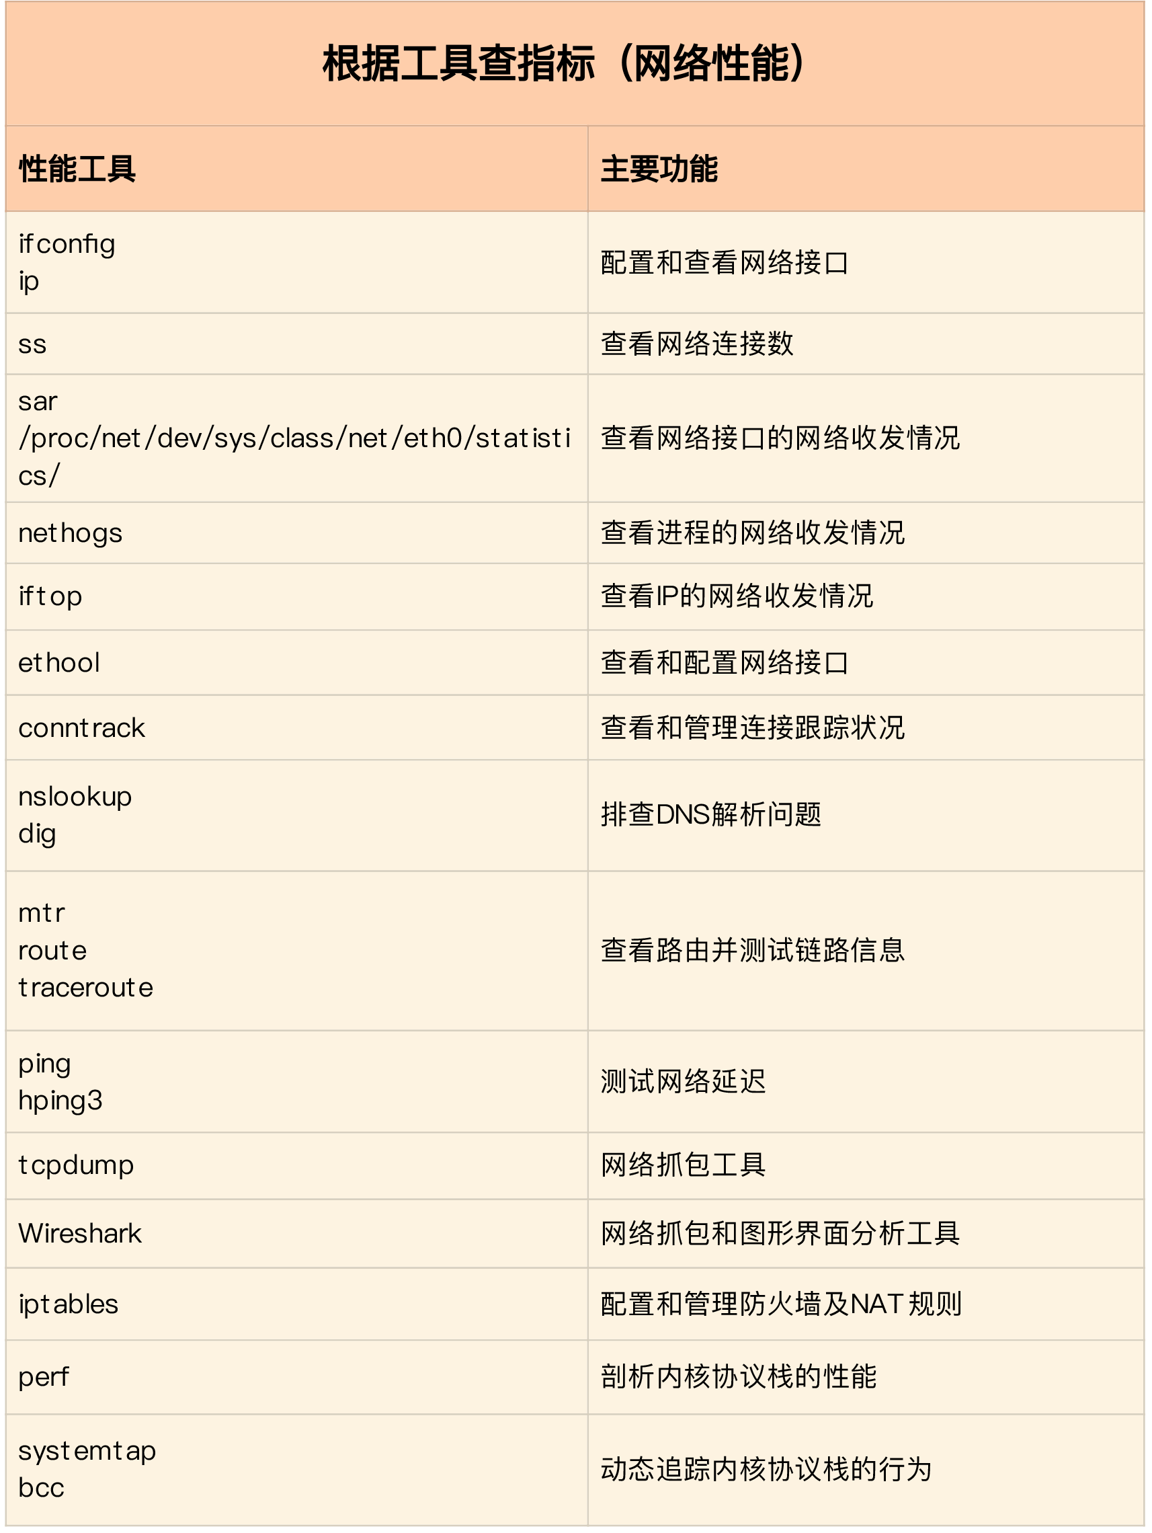
网络性能篇

Slide 31
谢谢观看

